Slide 1
Spatio GNN Kullanılarak Trafikte Kritik Nokta Analizi
Hazırlayan: Mehmet Cüneyt ÖZBALCI
Danışmanı: Doç. Dr. İzzet Fatih ŞENTÜRK

Slide 2
GNN (Graph Neural Network)
GNN, düğümler arasındaki ilişkileri dikkate alarak öğrenen yapay sinir ağı modelleridir.
GNN’ler komşu bilgisi toplama + güncelleme + mesaj yayma prensibine dayanır.
Bir grafı anlamlı kılan düğüm, kenar ve bunların birbirlerine olan ilişkisidir
Sosyal ağlarda, trafik ağlarında, öneri sistemlerinde, moleküler biyoloji, biyoinformatik gibi alanlarda kullanımı oldukça yaygındır.

Slide 3
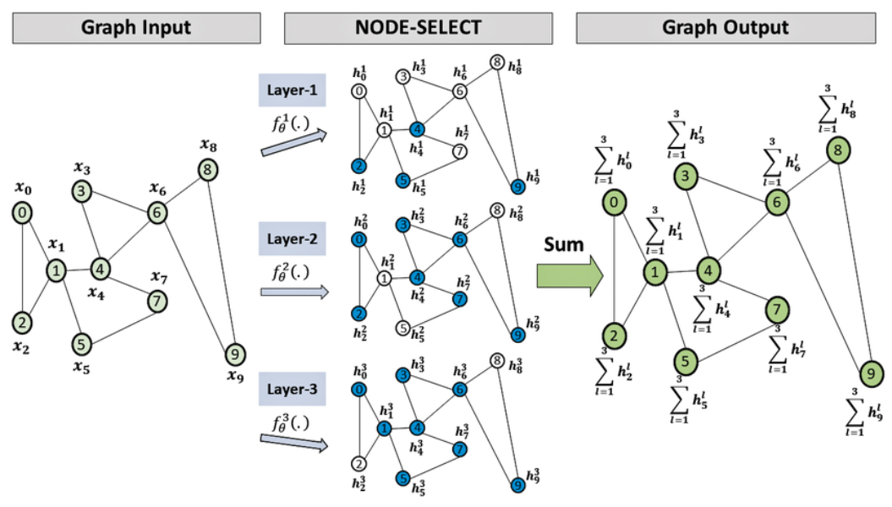
GNN (Graph Neural Network)

Slide 4
GNN (Graph Neural Network)
Avantajları:
Verilerin entegrasyonu
Bağlamı Etkin Şekilde Yakalama
Graf verileri için üstün performans
Dezavantajları:
Over-Smoothing
Veri işleme zorluğu
Çok büyük veriler

Slide 5
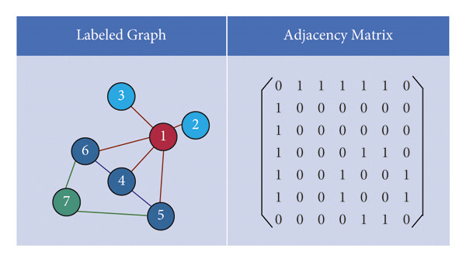
GNN (Graph Neural Network)

Slide 6
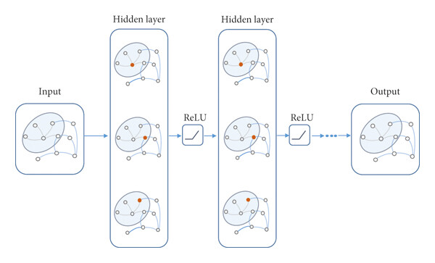
GNN (Graph Neural Network)

Slide 7
Spatio GNN
Spatio-GNN (Spatio-Temporal Graph Neural Network) mekânsal ve zamansal bağımlılıkları aynı anda öğrenebilen derin öğrenme modelidir.
Spatio-GNN’de graflar arası ilişki ve zaman serisi birlikte işlenmektedir.
Spatio GNN'ler konvolüsyonel işlemi tanımlamak için genellikle komşu düğümlerin temsillerine dayalı olarak düğüm temsillerinin güncellenmesini içermektedir.
Çalışma mantığı:
Her düğüm komşularından bilgi toplar.
Her düğümün geçmiş değerleri işlenir.
Mekânsal ve zamansal bilgilerin tek bir temsilde birleştirilir.

Slide 8
Spatio GNN
Birleştirme Yöntemi | Kullanıldığı modeller | Avantajı
Concatenation | STGCN, GraphWaveNet | Basit, etkili
Additive Fusion | STGCN | Kompakt
Gate Mechanism | AGCRN, STGNN | Model hangi bilgiyi kullanacağını öğrenir
Attention Fusion | ASTGCN, DGCRN | Güçlü
Nested Fusion | STGCN, STFGNN | Katmanlar sırayla çalışır

Slide 9
Spatio GNN
Son yıllarda spatio-temporal verilerin analizi, ulaşım ağlarından enerji sistemlerine, sosyal ağlardan çeşitli sensör ağlarına kadar birçok alanda ciddi bir önem kazanmıştır.
Bu tür veriler hem mekansal ilişkiler hem de zamansal bağlılıklar içerdiğinden geleneksel makine öğrenmesi yöntemleri bu çok boyutlu yapıya adapte olabilmekte bazen yetersiz kalmaktadır.
Spatio-Temporal Graph Neural Network (STGNN) modelleri, hem graf yapısının sağladığı topolojik bilgiyi hem de zaman boyutundaki ardışık bağımlılıkları bütünleştirerek bu karmaşık ilişkilerin öğrenilmesinde oldukça etkili bir yöntem olarak karşımıza çıkmaktadır.
STGNN’ler, Graph Convolutional Network (GCN) ve Recurrent Neural Network (RNN) yapılarını birleştiren ilk modellerden daha sonrasında geliştirilen Graph Attention Network (GAT), Temporal Convolutional Network (TCN) ve Transformer tabanlı hibrit mimarilere kadar geniş bir yelpazede evrimleşmiştir.
Bu modeller, düğümler arasındaki etkileşimlerin zaman içinde nasıl değiştiğini modelleyerek, geleceğe yönelik tahmin, anomali tespiti veya davranış analizi gibi görevlerde yüksek başarımlar elde etmiştir.
Özellikle trafik tahmini, hava kalitesi takibi ve sosyal ağ dinamiklerinin analizi gibi alanlarda, STGNN tabanlı yaklaşımlar oldukça dikkat çekmektedir.

Slide 10
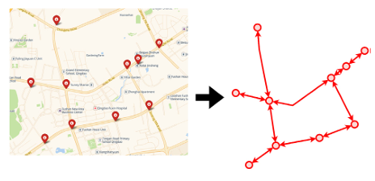
Spatio GNN (Trafik Ağının Graf Temsili)
Gerçek trafik sensör noktalarının düğüm (node) yolların ise bağlantı (edge) olarak modellenmesi

Slide 11
Literatür Araştırması (Sunulacak Makaleler)
1. A Graph Neural Network (GNN)-Based Approach for Real-Time Estimation of Traffic Speed in Sustainable Smart Cities
2. Bi-GRCN: A Spatio-Temporal Traffic Flow Prediction Model Based on Graph Neural Network
3. AST-GNN: An attention-based spatio-temporal graph neural network for Interaction-aware pedestrian trajectory prediction
4. Semi-decentralized Training of Spatio-Temporal Graph Neural Networks for Traffic Prediction
5. STGC-GNNs: A GNN-based traffic prediction framework with a spatial–temporal Granger causality graph
6. A heterogeneous traffic spatio-temporal graph convolution model for traffic prediction
7. Spatio-Temporal Pivotal Graph Neural Networks for Traffic Flow Forecasting
8. Spatiotemporal Factorized Graph Neural Networks for Joint Large-Scale Traffic Prediction and Online Pattern Recognition
9. Multi-factor embedding GNN-based traffic flow prediction considering intersection similarity
10. Adaptive spatio-temporal graph neural network for traffic forecasting

Slide 12
1. A Graph Neural Network (GNN)-Based Approach for Real-Time Estimation of Traffic Speed in Sustainable Smart Cities
Bu çalışmada, gerçek zamanlı trafik hızı tahmini için STGGAN adı verilen önerilen yaklaşımı, iki farklı gerçek trafik veri kümesi olan PeMSD4 ve PeMSD8'i kullanarak uygulanmıştır.
Bu yöntemde, yol ağından alınan veriler kullanılarak trafik akışını doğru bir şekilde tahmin etmek için bir sinir ağı eğitilmektedir.
Trafik akışı ve trafik hızı sonuçları elde edilmiştir.
Zaman serisi verileri için GRU’dan yararlanılmıştır.
Deneysel sonuçlarda, PeMSD4 ve PeMSD8 veri kümeleri için sırasıyla %96,67 ve %98,75 doğruluk oranları elde edilmiştir.
MAE, MAPE, RMSE değerleri de farklı testler sonucu elde edilmiştir.

Slide 13
1. A Graph Neural Network (GNN)-Based Approach for Real-Time Estimation of Traffic Speed in Sustainable Smart Cities

Slide 14
1. A Graph Neural Network (GNN)-Based Approach for Real-Time Estimation of Traffic Speed in Sustainable Smart Cities

Slide 15
2. Bi-GRCN: A Spatio-Temporal Traffic Flow Prediction Model Based on Graph Neural Network
Bu makalede, GNN tabanlı yeni bir mekansal-zamansal trafik akışı tahmin modeli olan Çift Yönlü Graf Tekrarlamalı Evrişimli Ağ (Bi-GRCN) önermektedir.
Önceki ve sonraki verileri aynı anda işlemek üzere Bi-GRU kullanılmaktadır.
Tam bağlantı katmanı, çıkarılan uzamsal özellikleri ve öğrenilen zamansal özellikleri birleştirerek tahmin sonuçlarını optimize etmektedir.
Böylece Bi-GRCN modeli trafik akış verilerinin uzamsal bağımlılığı ve zamansal korelasyonu iyileştirilmektedir.
RMSE, MAE metrikleri hesaplanarak çeşitli modellerle kıyaslanmıştır.
Deneysel sonuçlarda, modelin kısa vadeli trafik akışını etkili bir şekilde tahmin etmekle kalmayıp orta ve uzun vadeli trafik akışı tahmininde de iyi bir tahmin etkisi elde edebildiğini gösterilmiştir.

Slide 16
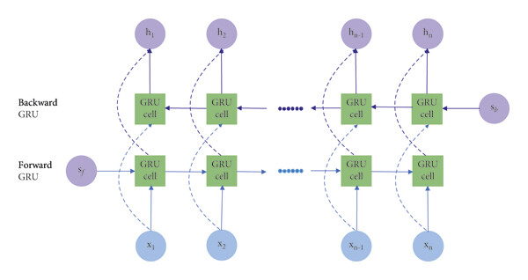
2. Bi-GRCN: A Spatio-Temporal Traffic Flow Prediction Model Based on Graph Neural Network

Slide 17
3. AST-GNN: An attention-based spatio-temporal graph neural network for Interaction-aware pedestrian trajectory prediction
Bu çalışmada yayalar için bir hareket modeli çıkarımı çalışması gerçekleştirilmiştir.
Yöntem olarak GNN ve Attention mekanizması ve Time-extrapolator CNN kullanılmıştır.
Time-extrapolator CNN yeniden şekillendirme aşamasında decode kısmında kullanılmıştır.
Veri seti olarak ETH, HOTEL, UNIV, ZARA1, ZARA2, AVG kullanılmıştır.
Çeşitli algoritmalarla yapılan karşılaştırmalarda deneysel sonuçlar ASTGNN algoritmasının ZARA2 veri seti ile 0,28/0,45 ADE/FDE değerleri ile en iyi sonuçları verdiğini göstermiştir.

Slide 18
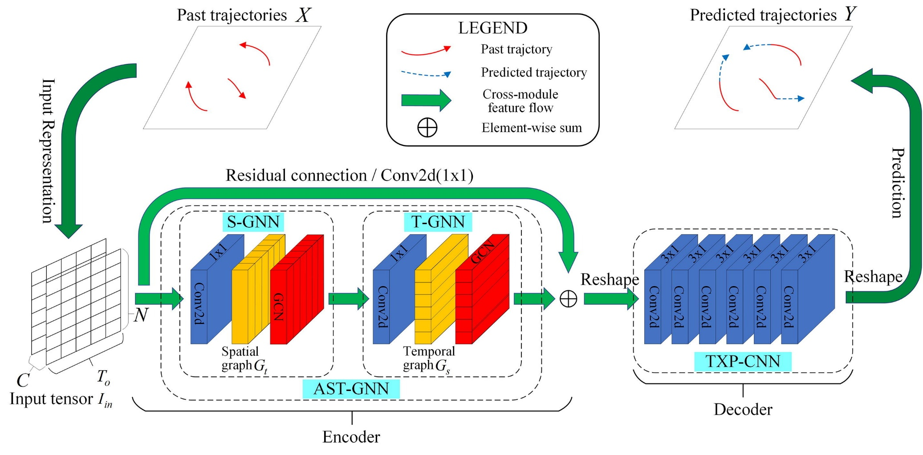
3. AST-GNN: An attention-based spatio-temporal graph neural network for Interaction-aware pedestrian trajectory prediction

Slide 19
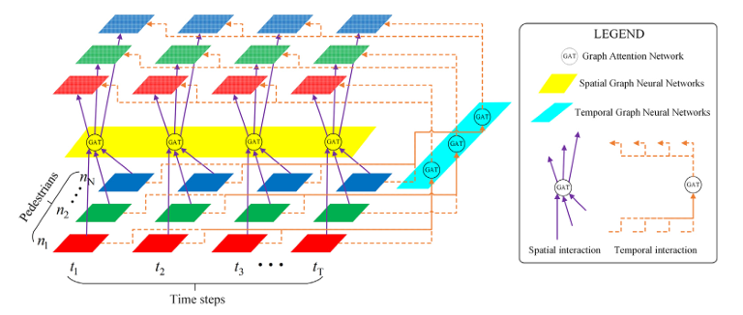
3. AST-GNN: An attention-based spatio-temporal graph neural network for Interaction-aware pedestrian trajectory prediction

Slide 20
4. Semi-decentralized Training of Spatio-Temporal Graph Neural Networks for Traffic Prediction
Bu çalışmada, farklı setup’lar için sensörlerle toplanan verilerden trafik hız tahmini uygulaması gerçekleştirilmiştir.
15, 30 ve 60 dakikalık gözlemleri içeren sonuçlar elde edilmiştir.
ST-GNN ile gerçekleştirilen çalışmada setup olarak Centralized, Traditional FL, Server-free FL, and Gossip Learning kullanılmıştır.
Veri seti olarak METR-LA ve PeMS-BAY kullanılmıştır.
Elde edilen metrikler MAE,RMSE WMAPE’dir.
En yüksek başarımlar PeMS-BAY veri seti ile 15 dakikalık gözlemlerde Central setup’ı ile sırasıyla MAE: 1,48, RMSE: 3,09, WMAPE: 2,38 olarak gözlemlenmiştir.

Slide 21
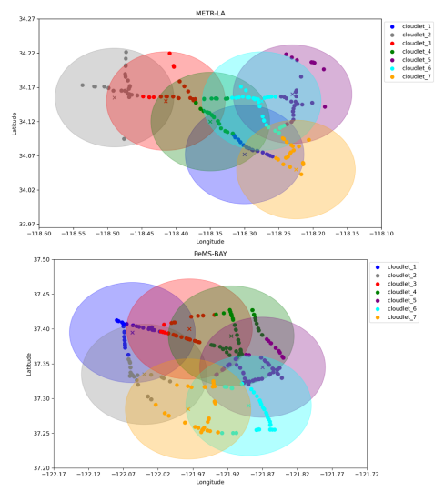
4. Semi-decentralized Training of Spatio-Temporal Graph Neural Networks for Traffic Prediction

Slide 22
5. STGC-GNNs: A GNN-based traffic prediction framework with a spatial–temporal Granger causality graph
Bu çalışmada trafiğin mekansal bağımlılığının modellenmesi çalışması gerçekleştirilmiştir.
15, 30 ve 60’ar dakikalık gözlemler ile elde edilen sonuçlar yorumlanarak ağırlık matrisleri oluşturulmuştur.
MAPE, RMSE ve MAE metrikleri elde edilmiştir.
Veri seti olarak METR-LA kullanılmıştır.
En yüksek başarımlar STGC-GWNET ile 45 dakikalık periyot için MAE, MAPE, RMSE sırasıyla 3,03, 8,19, 6,01 olarak elde edilmiştir.

Slide 23
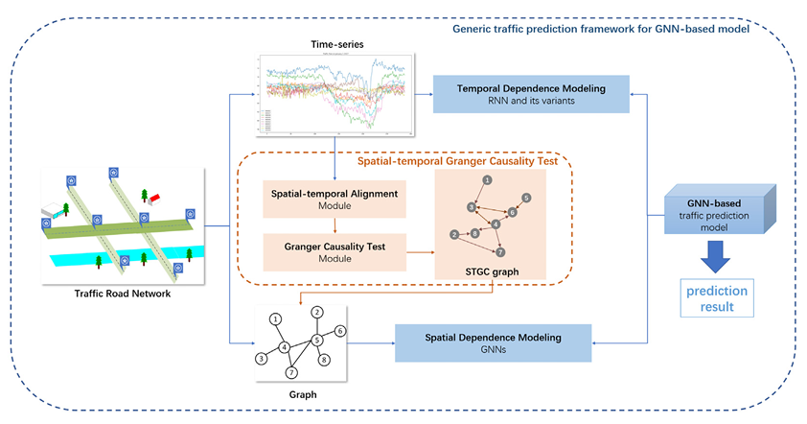
5. STGC-GNNs: A GNN-based traffic prediction framework with a spatial–temporal Granger causality graph

Slide 24
6. A heterogeneous traffic spatio-temporal graph convolution model for traffic prediction
Bu çalışmada trafik yoğunluk tahmini uygulaması gerçekleştirilmiştir. Uygulanan yöntemler HTSTGC, SGC, GGNN’dir.
Veri seti olarak Pems03, Pems04, Pems08 veri setleri kullanılmıştır.
Başarım metrikleri MAE, RMSE, MAPE ve başarımlar sırasıyla 16,81, 25,58, 11,09 olarak gözlemlenmiştir.

Slide 25
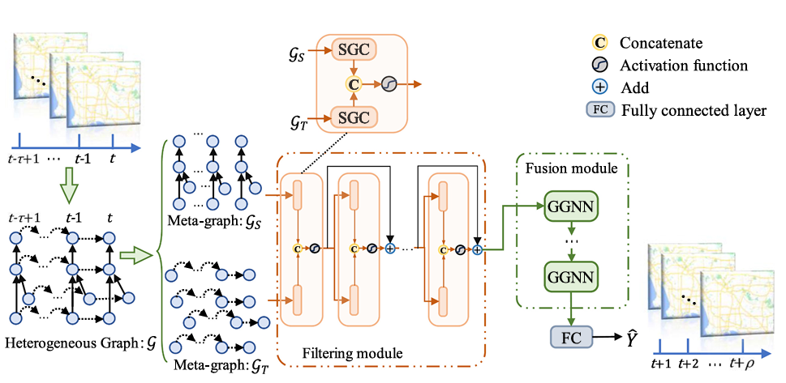
6. A heterogeneous traffic spatio-temporal graph convolution model for traffic prediction

Slide 26
7. Spatio-Temporal Pivotal Graph Neural Networks for Traffic Flow Forecasting
Bu çalışmada trafik akış tahmini çalışması gerçekleştirilmiştir. Bunun için Spatio-Temporal Pivotal Graph Neural Networks (STPGNN) yöntemi önerilmiştir.
7 farklı veri seti ile deneyler gerçekleştirilmiştir.
Veri seti olarak PEMS-03, PEMS-04, PEMS-07, PEMS-08, England, TaxiBJ ve PEMS-BAY kullanılmıştır.
Çeşitli algoritmalarla elde edilen deneysel sonuçlarda en yüksek başarımların STPGNN ile elde edildiği görülmüştür.
En yüksek başarımlar PEMS-BAY veri seti ile sırasıyla MAE, MAPE, RMSE için 1,45, 3,57, 3,46 olarak gözlemlenmiştir.

Slide 27
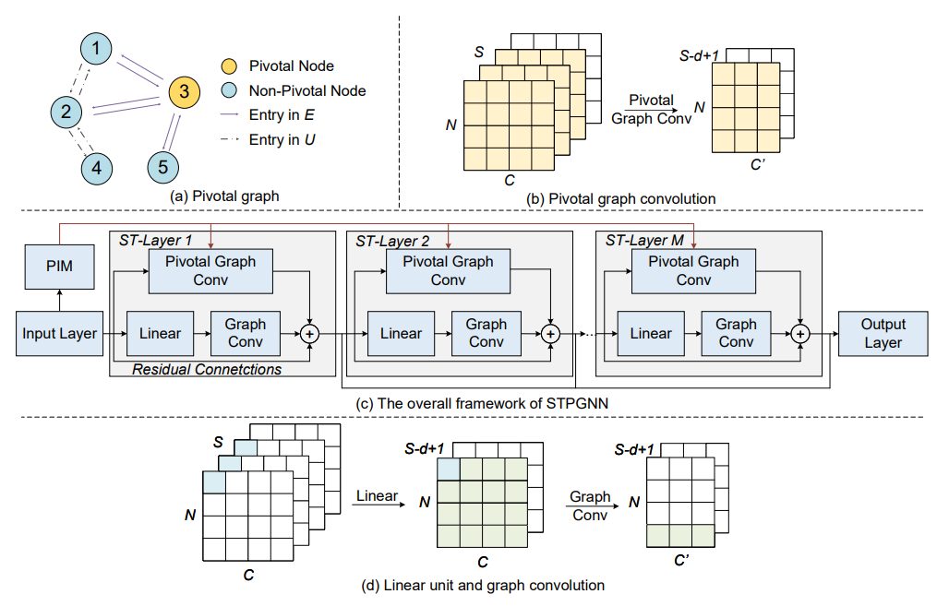
7. Spatio-Temporal Pivotal Graph Neural Networks for Traffic Flow Forecasting

Slide 28
8. Spatiotemporal Factorized Graph Neural Networks for Joint Large-Scale Traffic Prediction and Online Pattern Recognition
Bu çalışmada geliştirilen Spatiotemporal Factorized Graph Neural Network (STF-GNN) yöntemi ile trafik yoğunluğu tahmini gerçekleştirilmiştir.
Yapılan çalışmada veri seti olarak BART, HIGHWAY-ZJ, METR-LA, SUBWAY-MTA kullanılmıştır.
Hesaplanan başarım metrikleri MAE, NRMSE’dir.
En yüksek başarımlar STFGNN yöntemi ve METR-LA veri seti ile MAE, NRMSE değerleri sırasıyla 2,703, 0,093 olarak elde edilmiştir.

Slide 29
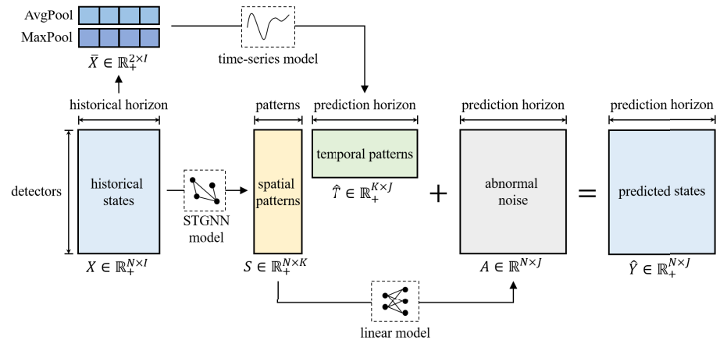
8. Spatiotemporal Factorized Graph Neural Networks for Joint Large-Scale Traffic Prediction and Online Pattern Recognition

Slide 30
9. Multi-factor embedding GNN-based traffic flow prediction considering intersection similarity
Bu çalışmada hassas trafik akışı tahmini analizi yapılmıştır.
Ayrıca araç yörünge verilerini analiz etmek için bir framework sunulmaktadır.
Yol ağı topolojisinden türetilen vektörlerin mekansal-zamansal bağımlılıkları Skip-Gram ve GraphSAGE kullanarak modellenmektedir.
Veriler Çin'in Qingdao kentindeki gerçek dünya trafik akışı veri kümesinden elde edilmiştir.
Deneysel sonuçlarda elde edilen değerler MAE ve RMSE için 12,33 ve 17,79 olarak hesaplanmıştır.

Slide 31
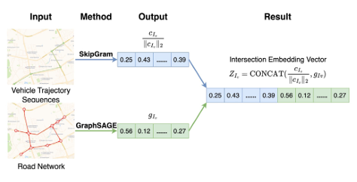
9. Multi-factor embedding GNN-based traffic flow prediction considering intersection similarity

Slide 32
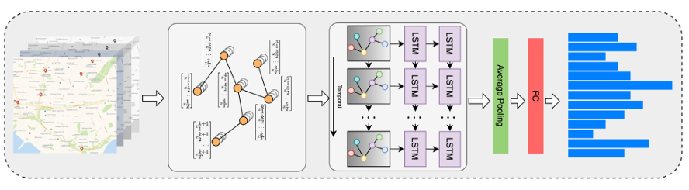
9. Multi-factor embedding GNN-based traffic flow prediction considering intersection similarity

Slide 33
10. Adaptive spatio-temporal graph neural network for traffic forecasting
Bu makalede, düğüm özellikleri baz alınarak çok adımlı trafik tahmini için mekansal-zamansal evrişim mimarisi aracılığıyla karmaşık korelasyonları yakalamak için Ada-STNet adlı bir Spatio GNN geliştirilmiştir.
Bu yöntemde düğümler arasındaki mekansal ilişkileri yakalamak için en uygun graf üretilip ardından birden fazla spatio evrişim katmanını üst üste koyarak çok adımlı trafik tahmini yapmaktadır.
Çalışmada METR-LA ve PEMS-BAY veri setleri kullanılmıştır.
Çeşitli algoritmalarla yapılan testler sonucunda en yüksek başarımlar Ada-STNet ile sırasıyla MAE, RMSE ve MAPE için 1,30, 2,73, 2,7 olarak gözlemlenmiştir.

Slide 34
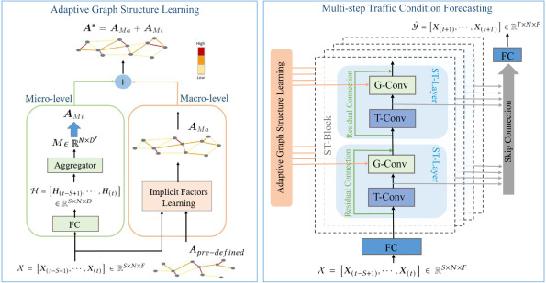
10. Adaptive spatio-temporal graph neural network for traffic forecasting

Slide 35
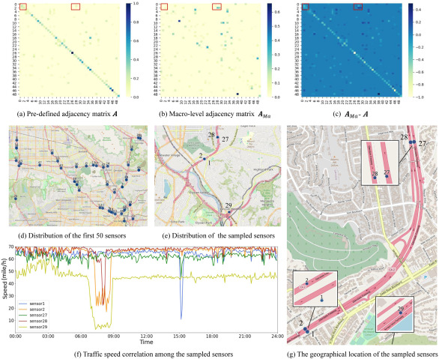
10. Adaptive spatio-temporal graph neural network for traffic forecasting

Slide 36
Literatür Araştırması
Yayın Adı | Yılı | Uygulama | Yöntem | Veri Seti | Metrik | Başarım
1-AST-GNN: An attention-based spatio-temporal graph neural network for Interaction-aware pedestrian trajectory prediction | 2021 | Yayalar için hareket modeli çıkarımı | AST-GNN, Time-extrapolator CNN, Attention Mechanism | ETH, HOTEL, UNIV, ZARA1, ZARA2, AVG | ADE/FDE | 0,28/0,45
2-Semi-decentralized Training of Spatio-Temporal Graph Neural Networks for Traffic Prediction | 2025 | Ortalama Hız Tespiti | STGNN | METR-LA ve PeMS-BAY | MAE,RMSE,WMAPE | 1,48-3,09-2,38
3-STGC-GNNs: A GNN-based traffic prediction framework with a spatial–temporal Granger causality graph | 2023 | Trafiğin dinamik mekânsal bağımlılığının modellenmesi | STGCN | METR-LA | MAE,MAPE,RMSE | 3,03-8,19-6,01
4-A heterogeneous traffic spatio-temporal graph convolution model for traffic prediction | 2024 | Trafik yoğunluk tahmini | HTSTGC,SGC,GGNN | Pems03,Pems04,Pems08 | MAE,RMSE,MAPE, | 16,81-25,58-11,09
5-Spatio-Temporal Pivotal Graph Neural Networks for Traffic Flow Forecasting | 2024 | Trafik akış tahmini | STPGNN | Pems03,Pems04,Pems07,Pems08,England,TaxiBJ,PEMS-BAY | MAE,MAPE,RMSE | 1,45-3,57-3,46

Slide 37
Literatür Araştırması
6-SIMST: A GNN-FREE SPATIO-TEMPORAL LEARNING FRAMEWORK FOR TRAFFIC FORECASTING | 2023 | Trafik yoğunluk tahmini | SimST | PeMSD4,PeMSD7,PeMSD8,LA,BAY | MAE,RMSE,MAPE | 1,55-3,40-3,50
7-Spatiotemporal Factorized Graph Neural Networks for Joint Large-Scale Traffic Prediction and Online Pattern Recognition | 2025 | Trafik yoğunluk tahmini | STF-GNN | BART,HIGHWAY-ZJ,METR-LA,SUBWAY-MTA | MAE,NRMSE | 2,703-0,093
8-Multi-factor embedding GNN-based traffic flow prediction considering intersection similarity | 2025 | Trafik akışı tahmini | STGCN | Qingdao traffic network intersection information collection system | MAE,RMSE | 12,33-17,79
9-Adaptive spatio-temporal graph neural network for traffic forecasting | 2022 | Trafik yoğunluk tahmini | Ada-STNet | METR-LA,PEMS-BAY | MAE,RMSE,MAPE | 1,30-2,73-2,7
10-MST‑GNN: graph neural network with multi‑granularity in space and time for traffic prediction | 2025 | Trafik yoğunluk tahmini | MST-GNN | PeMSD04-PeMSD08 | MAPE,MAE,RMSE | 0,097-14,25-22,92

Slide 38
Literatür Araştırması
11-Efficient traffic prediction through spatio-temporal distillation | 2025 | Trafik akış tahmini | LightST | PeMS-Bay,PeMSD3,PeMSD4,PeMSD7,PeMSD8 | MAE,RMSE,MAPE | 1,78-3,88-4,15
12-An adaptive traffic flow prediction model based on spatiotemporal graph neural network | 2023 | Trafik akış tahmini | AD-GNN | PeMSD4, PeMSD8 ve 2020-CCF spatiotemporal training | MAE,RMSE,MAPE | 4,94-5,88-12,86
13- Privacy-Preserving Cross-Area Traffic Forecasting in ITS: A Transferable Spatial-Temporal Graph Neural Network Approach | 2023 | Trafik yoğunluk tahmini | T-ISTGNN | PeMSD4,PeMSD7,PeMSD8 | MAE,RMSE,MAPE | 2,76-4,25-6,74
14- Hierarchical spatio-temporal graph convolutional neural networks for traffic data imputation | 2024 | Trafik yoğunluk tahmini | HSTGCN | Seattle,PeMS-BAY | MAE,RMSE,MAPE | 0,64-1,2-1,44
15-ISTGCN: Integrated spatio-temporal modeling for traffic prediction using traffic graph convolution network | 2023 | Trafik yoğunluk tahmini | ISTGCN | PeMSD4,PeMSD8,METR-LA | RMSE,MAE,MAPE | 1,09-2,08-1,97

Slide 39
Veri Setleri
Dataset | Features | Düğümler | Kenarlar | Zaman Pencereleri | Year | Country
METR-LA | 1 Mart 2012'den 30 Haziran 2012'ye kadar olan dört aylık trafik hızı istatistiklerini kaydeder; bu istatistiklere Los Angeles County'deki karayollarındaki 207 sensör de dahildir. | 207 | 1515 | 34727 | 2012 | ABD
PEMS-BAY | 1 Ocak 2017'den 30 Haziran 2017'ye kadar olan dönemi kapsayan, Körfez bölgesindeki 325 sensörü de içeren, trafik hızına ilişkin altı aylık istatistikleri içermektedir. | 325 | 2369 | 52116 | 2017 | ABD
PeMSD3 dataset | California Department of Transportation’un “Performance Monitoring System” (PeMS) sisteminden alınan sensör verilerine dayanır. Veri kümesi, bir trafik ağındaki düğümler ve bu sensörlerden periyodik olarak alınan ölçümleri içerir | 358 | 547 | 26000 | 2018 | ABD
PeMSD4 dataset | 1 Ocak 2018'den 28 Şubat 2018'e kadardır ve 307 San Francisco Körfez Bölgesi trafik sensöründen alınan trafik akışı verilerini içerir. Trafik akışı, şerit doluluk oranı ve ortalama hızdan oluşan üç dizi içerir. | 307 | 340 | 17000 | 2018 | ABD

Slide 40
Veri Setleri
PeMSD7 dataset | Kaliforniya Eyaleti’nin District 7 bölgesindeki sensör verilerini içerir. | 228 | 362 | 17000 | 2018 | ABD
PeMSD8 dataset | 1 Temmuz 2016 ile 31 Ağustos 2016 arasını kapsamaktadır ve San Bernardino İlçesindeki 170 trafik sensöründen elde edilen trafik akışı verilerini içermektedir. Trafik akışı, şerit doluluk oranı ve ortalama hızdan oluşan üç dizi veri içermektedir. | 170 | 295 | 17568 | 2016 | ABD
2020-CCF spatiotemporal training dataset | 1 Temmuz 2019'dan 31 Temmuz 2019'a kadardır ve Temmuz 2019'da Xi'an şehrindeki farklı yolların topolojik bilgilerini ve diğer zamanlardaki yol koşullarını içerir. | - | - | - | 2019 | ÇİN
Seattle | Washington Eyalet Ulaştırma Bakanlığı tarafından ABD’deki Seattle Otoyolu'na yerleştirilen 323 dedektörden toplanan verilerden oluşmaktadır. Her yarım milde bir dedektör istasyonları yerleştirilerek, I-5, I-405, I-90 ve SR-520 üzerindeki dört bağlantılı otoyolda endüksiyon halkası dedektörleri yerleştirilerek elde edilmiştir. Veri seti, 2015 yılı boyunca tüm dedektörlerden gelen trafik hızı verilerini, 5 dakikalık toplama aralıklarıyla, günde 288 örnek üretmektedir. | 323 |  |  | 2015 | ABD

Slide 41
Veri Setleri
Çalışma için planlanan trafik analizi uygulamasında belediyelerle veri seti için görüşmeler sürmektedir.
Öncelik Bursa Büyükşehir Belediyesine ait verilere verilmektedir.
Aynı zamanda literatürdeki mevcut popüler veri setleri ile çalışmalar devam etmektedir.

Slide 42
Geliştirilmesi Planlanan Yöntem
Geliştirilecek GNN mimarisi ile trafikte kritik nokta analizi ile günlük yaşamımıza etki edebilecek bir uygulama geliştirilmesi hedeflenmektedir.
Bir şehre veya beldeye ait trafik verilerinin elde edilerek bu trafik verileri ile bağlantı noktalarının yoğunluğu ve bu yoğunluğa sebep olan etmenler belirlenecektir.
Dinamik bir GNN modeli tasarlanacaktır.
Çeşitli sensörlerden elde edilen verilerle analizler ve yorumlamaların gerçekleştirilmesi hedeflenmektedir.
Bu model, dinamik yapılı özgün bir yaklaşım sunmaktadır.

Slide 43
Geliştirilmesi Planlanan Yöntem
Bu çalışmada aynı zamanda zaman serileri de kullanılacaktır.
Önerilen mimari, biyomedikal ilişki keşfi, akademik atıf ağları ve sosyal medya platformları gibi çok yönlü uygulama alanlarında kullanılabilir bir framework geliştirme potansiyeli taşımaktadır.
Bu bağlamda çalışma, literatüre yenilikçi bir katkı sunmaktadır.

Slide 44
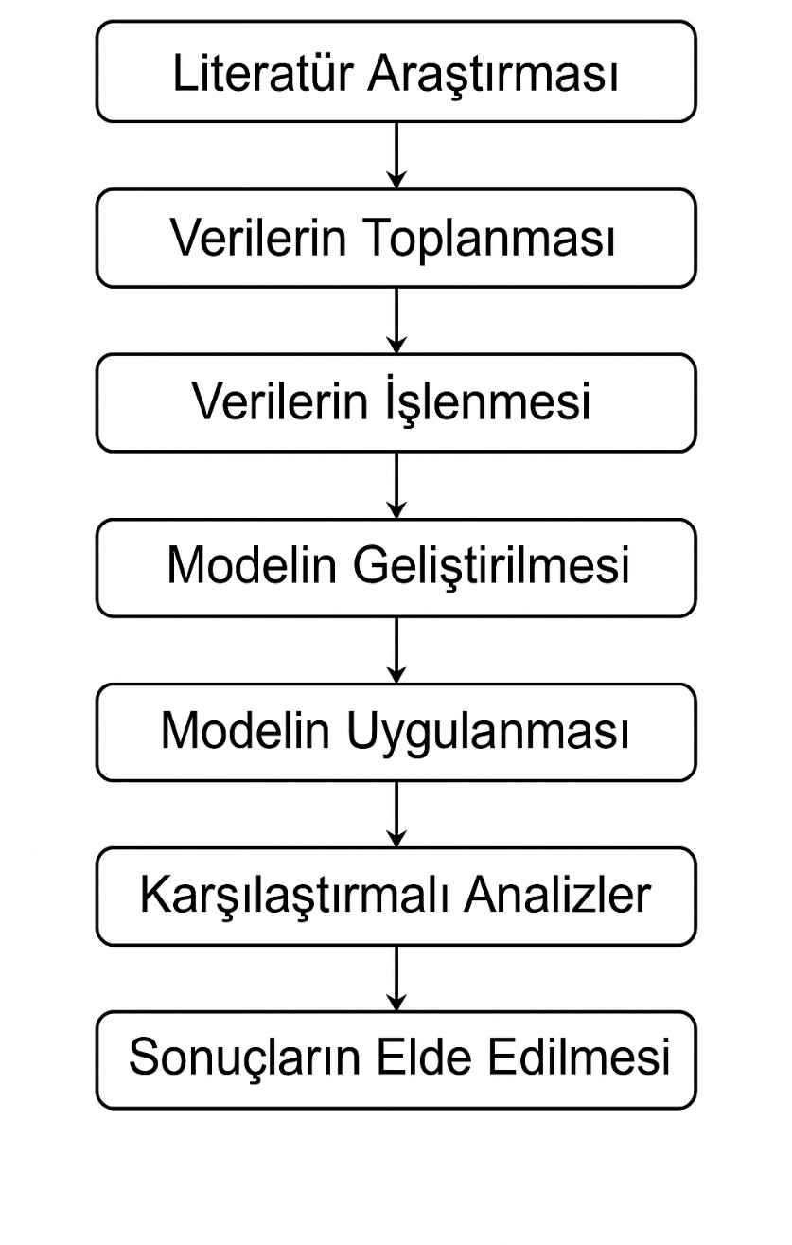
Çalışma Planı

Slide 45
Aktif Çalışmalar
BAP projesi kapsamında doktora tezi ilerlemektedir.
Spatio GNN alanında derleme bir makale çalışması devam etmektedir.
(https://docs.google.com/document/d/1B2THXp0Pjpv0OOyTOuGBaQu3rrRoMrM_r8JtDrEMdrY/edit?usp=sharing)

Slide 46
Kaynaklar
Sharma, A., Sharma, A., Nikashina, P., Gavrilenko, V., Tselykh, A., Bozhenyuk, A., ... & Meshref, H. (2023). A graph neural network (GNN)-based approach for real-time estimation of traffic speed in sustainable smart cities. Sustainability, 15(15), 11893.
Jiang, W., Xiao, Y., Liu, Y., Liu, Q., & Li, Z. (2022). Bi‐GRCN: A Spatio‐Temporal Traffic Flow Prediction Model Based on Graph Neural Network. Journal of Advanced Transportation, 2022(1), 5221362.
Zhou, H., Ren, D., Xia, H., Fan, M., Yang, X., & Huang, H. (2021). Ast-gnn: An attention-based spatio-temporal graph neural network for interaction-aware pedestrian trajectory prediction. Neurocomputing, 445, 298-308.
Kralj, I., Giaretta, L., Ježić, G., Zarko, I. P., & Girdzijauskas, Š. (2025, July). Semi-decentralized training of spatio-temporal graph neural networks for traffic prediction. In 2025 IEEE International Conference on Edge Computing and Communications (EDGE) (pp. 147-155). IEEE.
He, S., Luo, Q., Du, R., Zhao, L., He, G., Fu, H., & Li, H. (2023). STGC-GNNs: A GNN-based traffic prediction framework with a spatial–temporal Granger causality graph. Physica A: Statistical Mechanics and its Applications, 623, 128913.
Xu, J., Li, Y., Lu, W., Wu, S., & Li, Y. (2024). A heterogeneous traffic spatio-temporal graph convolution model for traffic prediction. Physica A: Statistical Mechanics and its Applications, 641, 129746.
Kong, W., Guo, Z., & Liu, Y. (2024, March). Spatio-temporal pivotal graph neural networks for traffic flow forecasting. In Proceedings of the AAAI conference on artificial intelligence (Vol. 38, No. 8, pp. 8627-8635).
Peng, C., Xu, C., Kudryavtsev, F., Ai, Q., Gao, Y., & Jiao, Y. (2025). Spatiotemporal Factorized Graph Neural Networks for Joint Large-Scale Traffic Prediction and Online Pattern Recognition. IEEE Transactions on Intelligent Transportation Systems.
Zhong, R., Hu, B., Wang, F., Feng, Y., Li, Z., Song, X., ... & Tan, J. (2025). Multi-factor embedding GNN-based traffic flow prediction considering intersection similarity. Neurocomputing, 620, 129193.
Ta, X., Liu, Z., Hu, X., Yu, L., Sun, L., & Du, B. (2022). Adaptive spatio-temporal graph neural network for traffic forecasting. Knowledge-based systems, 242, 108199.

Slide 47
Beni dinlediğiniz için teşekkürler.
Sorularınız?

